Slide 1
Ohřívač vody OKHE ONE

Slide 2
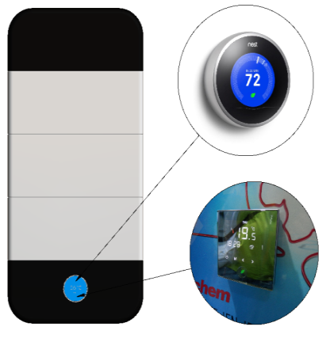
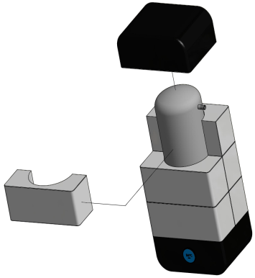

OKHE ONE 2013

Slide 3
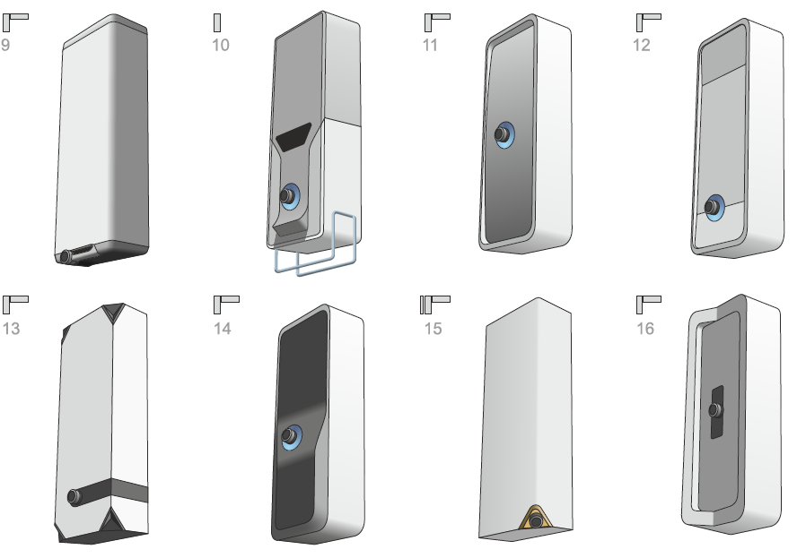
Design story

Slide 4
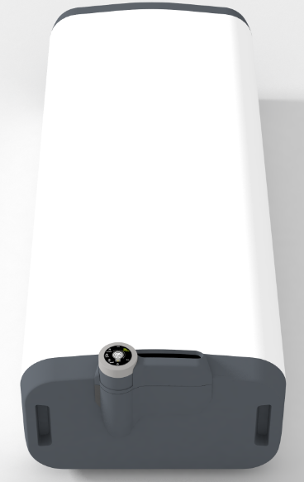
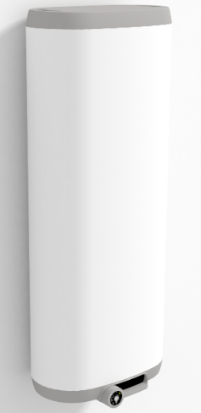
Design story

Slide 5
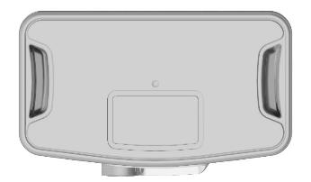
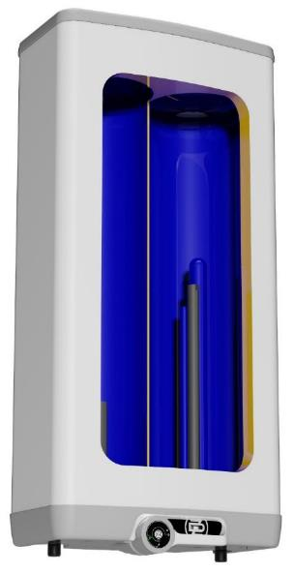
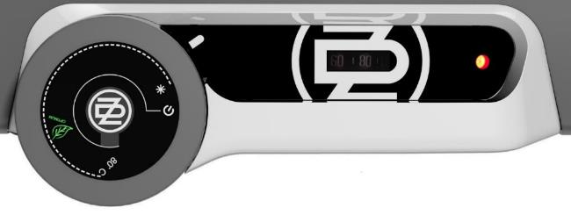
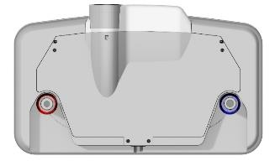
Design

Slide 6
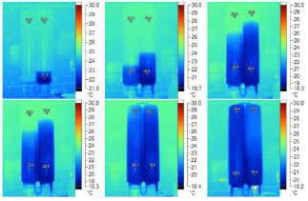
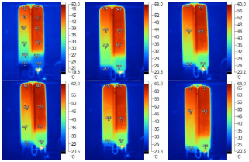
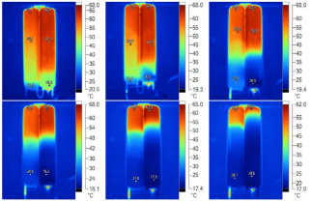
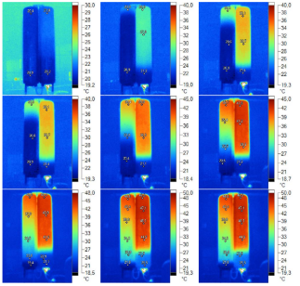
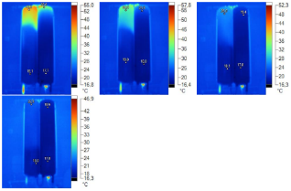
Koncept dvou nádob
Ohřev:
Přepouštění studenou vodou:
1
2
3
16
17
18
1
2
3
4
5
6
19
20
21
4
5
6
7
8
9
7
8
9
10
11
12
10
13
14
15

Slide 7
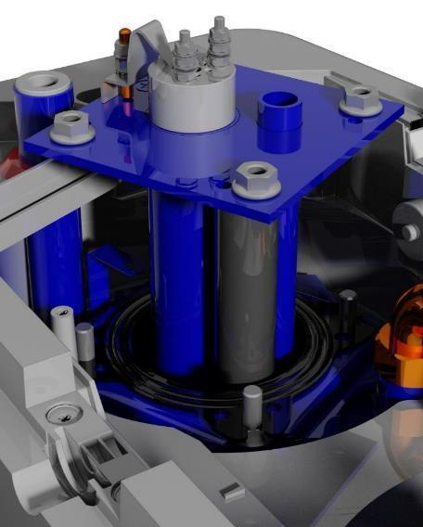
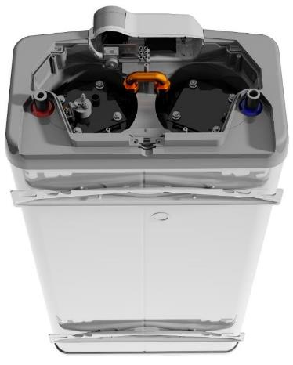
Nová příruba

Slide 8

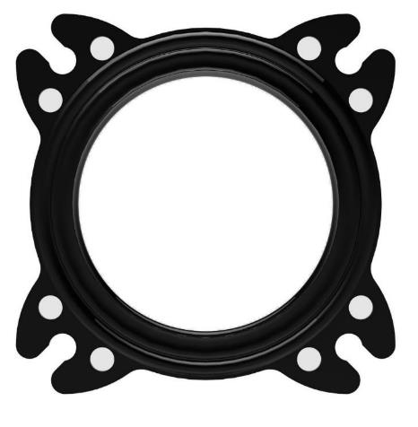
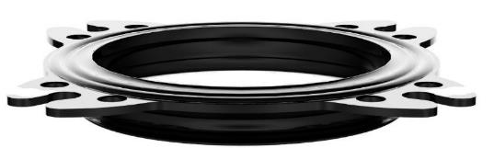
Nové těsnění

Slide 9
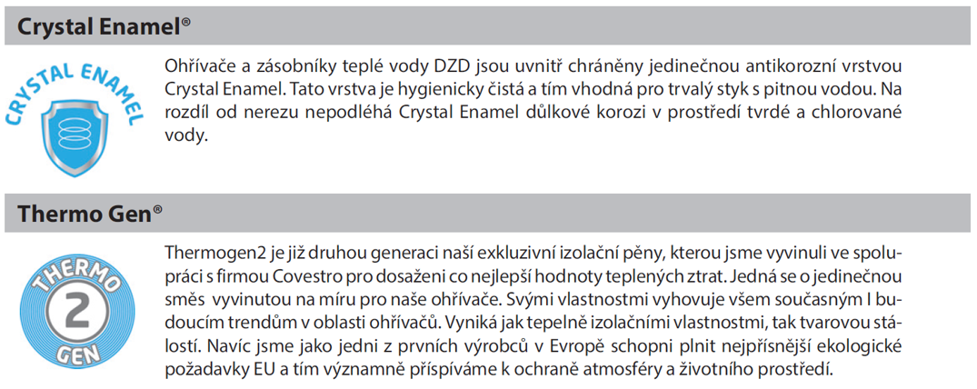
Výhody ohřívačů DZD

Slide 10
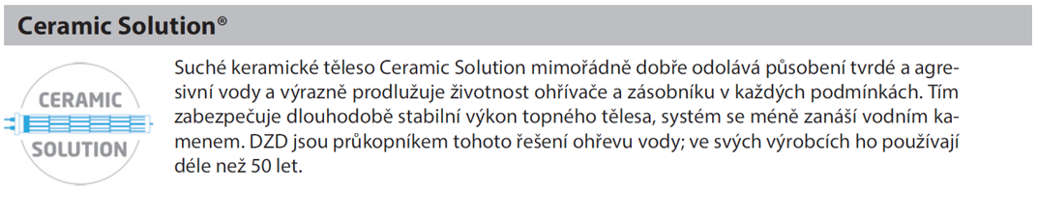

Výhody ohřívačů DZD

Slide 11
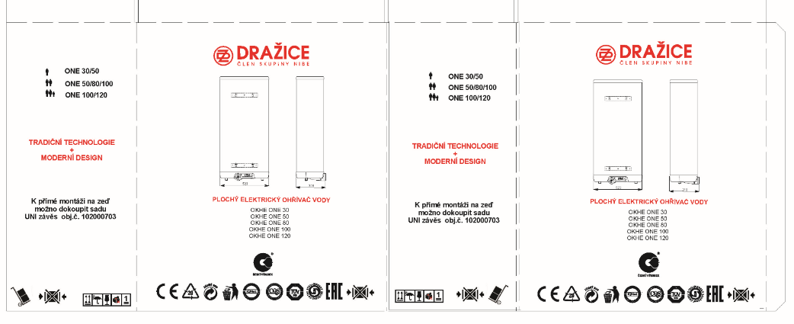
Balení

Slide 12
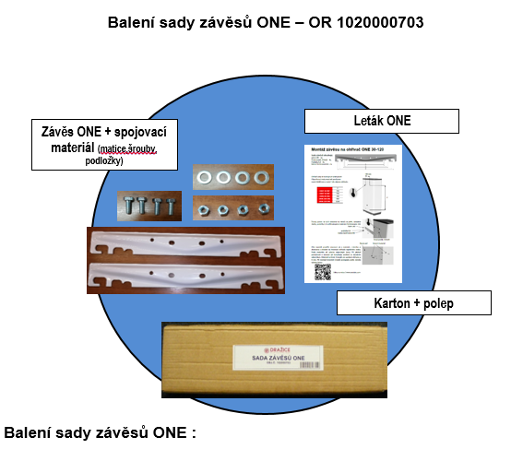
Sada závěsů

Slide 13
Možnosti zavěšení ohřívače OKHE ONE
Vertikální zavěšení bez závěsu:
Horizontální zavěšení:
Videa ke zhlédnutí zde
Vertikální zavěšení se závěsem:
Snadná výměna:

Slide 14
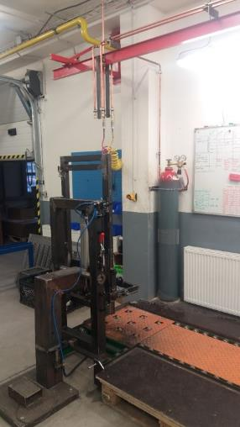
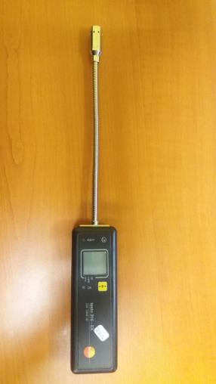
Procesní novinky
Vodíková zkouška
Čištění příruby
Manipulátory

Slide 15
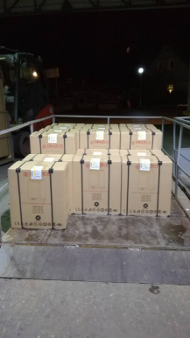
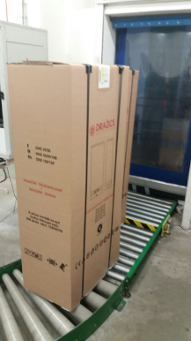
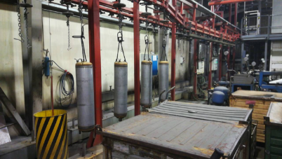
Procesní novinky

Slide 16
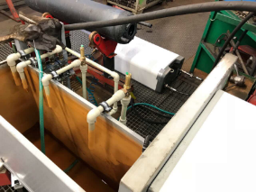
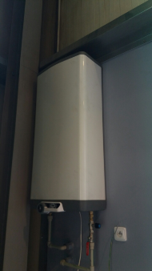
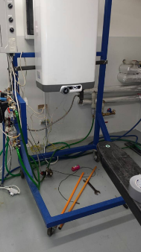
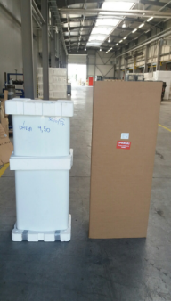
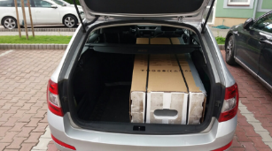
Testování
SZU Brno
Tlak test DZD cyklické zkoušky
Ekolabelling
Test tělesa
Trhání víka
Přepravní testy

Slide 17
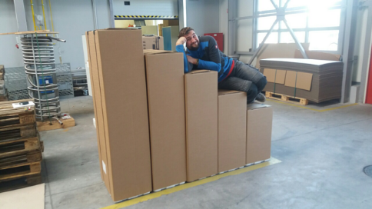
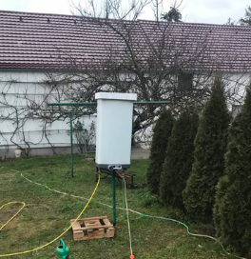
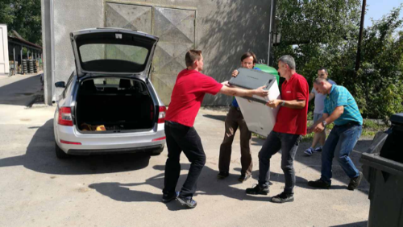
Testování do roztrhání těla

Slide 18
Družstevní závody Dražice - strojírna s.r.o.
Dražice 69, 294 71 Benátky nad Jizerou
Tel.: +420 326 370 990
Fax: +420 326 370 980
E-mail: prodej@dzd.cz
www.dzd.cz

